Slide 1
ALS-NYT
Andelsboligforeningen Lyøvej/Sprogøvej
Marts 2015
Foråret er begyndt
Med foråret skudt i gang vil vi i bestyrelsen gerne ønske alle andelshavere et fantastisk forår og en super fantastisk sommer.
Vi har fået en henvendelse fra en andelshaver, som havde sit barn med i gården og lege på græsplænen, hvor barnet desværre blev smurt ind i l…. . Alle i vores andelsforening ved godt, at det ikke er hunde-høm-høm, da det er vedtaget på vores generalforsamling, at der ikke må gå løse hunde rundt i vores gård. Men desværre er kattene fra de andre gårde jo ikke i snor og det er katte-høm-høm, som ligger i vores græsplæne. Dette opslag er også for, at man lige skal være opmærksom, hvis man kunne finde på at lægge sig på et tæppe på græsset, når det bliver varmere i vejret.
Vær også opmærksom på at vi alle er ansvarlige for vores gård. Det betyder, at hvis du har gæster med i gården for at hygge, grille, drikke kaffe eller anden form for ”fest”, så skal du huske at rydde op efter dig og stille borde og stole tilbage.
Desværre oplevede vi sidste sommer, at flere andelshavere ”glemte” at rydde op efter sig og stille borde og stole tilbage. Det betød at vi fik en ekstraregning fra vores betalte vicevært. Så hvis vi ikke hjælper hinanden vil det igen komme til at betyde huslejestigning hos alle andelshavere.
Det samme gælder papkasser i skralderummet. Gang på gang oplever bestyrelsen og sidst her i weekenden uge 11/2015, at der bliver stillet papkasser, urtepotter, brugte elektroniske apparater o.s.v. ved siden af skraldebøtterne.
Her skal man også lige hjælpe sig selv og hinanden. Riv nu de papkasser i stykker og smid så ned i skraldebøtten. Glas og flasker skal du selv aflevere ved de respektive depotsteder og rugte elektroniske dimser, må du selv køre på genbrugspladsen eller opbevare selv på dit loftrum eller kælderrum, indtil der kommer container, som bestyrelsen oplyser på opslag i opgangen ca. 3-4 gange årligt.
Hvis den betalte vicevært skal tage sig af dette skrald, vil dette betyde en ekstraregning som igen i sidste ende havner som huslejestigning hos os alle i ALS.

Slide 2
Trappevask (Fast punkt i ALS-NYT)
Vær opmærksom på at vask af hovedtrapperne bliver foretaget hver tirsdag (se også opslag på opslagstavlen i alle opgange).
Vær opmærksom på at der ikke bliver vasket under din dørmåtte og du skal derfor, hvis du
ønsker, at der bliver vasket under måtten, tage din dørmåtte ind mandag aften til tirsdag efter-
middag efter kl. 16.00
Der bliver vasket køkkentrapper en gang om måneden. Her er der desværre ingen fast ugedag.
Tørretumbleren i vaskekælderen
Vi har desværre haft tekniske problemer med tørretumbleren flere gange på det sidste.
Teknikeren som blev tilkaldt alle gangene oplyser til os, at tørretumbleren er gået i stykker fordi man overfylder tørretumbleren med vådt tøj.
For at vi ikke skal komme ud i flere motorstop på tørretumbleren, beder man derfor alle som benytter tørretumbleren om at:
Benytte centrifuge før man benytter tørretumbler. Det sparer også både tid, CO2 og penge.
(spørg os ”gamle” hvordan centrifugen virker, hvis du er i tvivl).
Fyld ikke mere i tørretumbleren end det som svarer til en vaskemaskine fyldt med tøj.
(Tørretumbleren taber simpelthen pusten fordi det bliver for tungt og dermed går den i stykker)
Du hjælper jo også din nabo, som måske har den næste vasketur efter dig, og som så står med sit vasketøj, som ikke kan blive tørret. Så på forhånd tak fordi du tænker dig om ;O)
Renten på dit boliglån
Efter generalforsamlingen her den 30. september 2014 med de vedtægtsændringer der blev vedtaget
og på efterfølgende bestyrelsesmøde den 14. oktober 2014 har bestyrelsen talt om, at vi skulle
huske at give alle andelshavere et lille tip om at du lige skal tjekke med din bank omkring din rente dit boliglån, hvis du har et boliglån.
Her henviser bestyrelsen til de netop nye vedtægtsændringer som kan have en positiv indflydelse
på dit boliglån, så du eventuelt kan få en lavere rentesats på dit lån hos din bank.

Slide 3
Vores hoveddør til lejligheden. (Fast punkt her i ALS-NYT)
Vores hoveddøre til lejligheden er mærket ”bevaringsværdi” og derfor skal bestyrelsen spørges
til råds når/hvis du vil ændre på udseendet af selve døren, messinghåndtaget, brevsprækken,
Ringeklokke eller lignende som vil forandre udseendet på dør og karm.
Vores tørrelofter/lofter . (Vi skriver det igen igen og igen……
Men det hjælper nok ……en dag)
Der bliver stadigvæk hele tiden stillet ting i fællesarealerne på vores loft. Disse ting kan være en
brandfælde og bestyrelsen henstiller kraftigt til, at ejerne af disse ting og genstande fjerner disse.
Det kan simpelthen ikke være rigtigt og ej heller er det i orden at bestyrelsen skal fjerne andelsbolig-
havernes papkasser fra nyindkøbte Fladskærms TV, gamle døre fra lejligheder, gamle køkkenskabs-
låger og meget meget andet mystisk som finder vej til vores fællesarealer på loftet.
Gl. viceværtlejlighed
Ja. Det er sandt. Den gamle viceværtlejlighed er solgt og den nye ejer er i fuld gang med renovering.
Vores egen hjemmeside
Hjemmesiden kører og adressen på vores hjemmeside er:
ls.boligexperten.dk (LS står for Lyøvej/Sprogøvej)
Hvis du vil logge ind som beboer er kodeordet: HEB193
Bestyrelsesmedlem Maibrit Gjørup kan fremover kontaktes, hvis du har noget som skal ”slås op”
på hjemmesiden. Det kunne være du overvejer at sælge ting og sager, eller du går og mangler noget så kan du efterlyse det via hjemmesiden.
ALS-NYT vil også fremover kunne læses på hjemmesiden og vi vil forsøge at finde de gamle numre
af ALS-NYT frem, så også disse vil være tilgængelige på vores hjemmeside.
Vi omdeler forsat ALS-NYT i papirform, indtil vi beslutter anderledes :O)

Slide 4
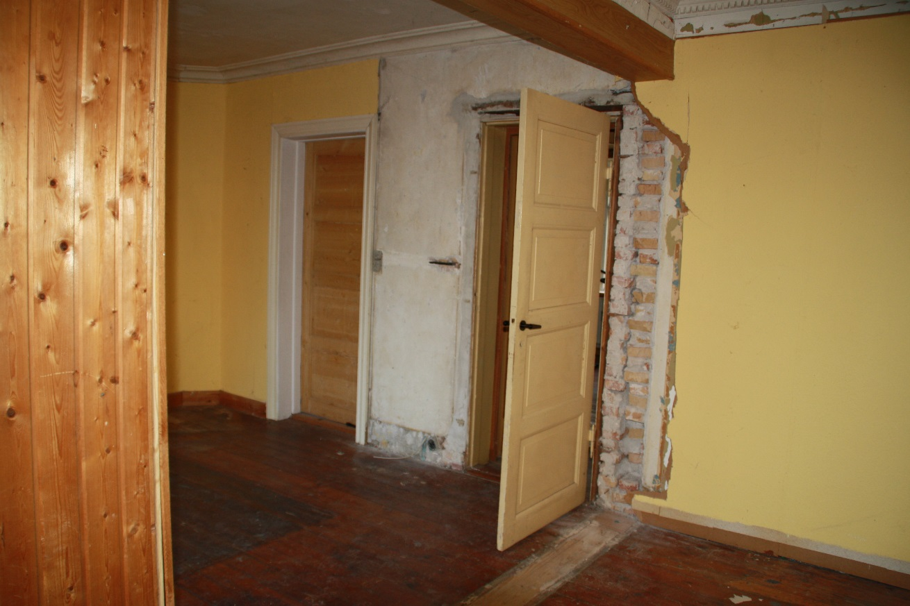
Bestyrelsen håndhæver reglerne
Bestyrelsen har de seneste par år strammet op omkring håndhævelse af blandt andet reglerne om fremleje, salg af lejligheder og andre love og regler som omhandler vores andelsforening.
Der er blandt andet konstateret ulovlig udlejning af en andelslejlighed. Det vil sige uden bestyrelsens godkendelse af fremleje.
Netop ulovlig fremleje af en lejlighed i flere år, uden bestyrelsens godkendelse, har resulteret i en lejlighed som ser sådan ud (billederne taler vist helt for sig selv):
……og dette er ikke en lejlighed under renovering, men en lejlighed som nu skal sælges fordi bestyrelsen har grebet ind og stoppet ulovlig udlejning.
Det drejer sig om Sprogøvej 10, st. tv. Som nu skal sættes til salg.
De næste 2 billeder på næste side er fra samme lejlighed, og vi i bestyrelsen synes, at I andelshavere, skal have lov til at se, hvor galt det kan gå.

Slide 5
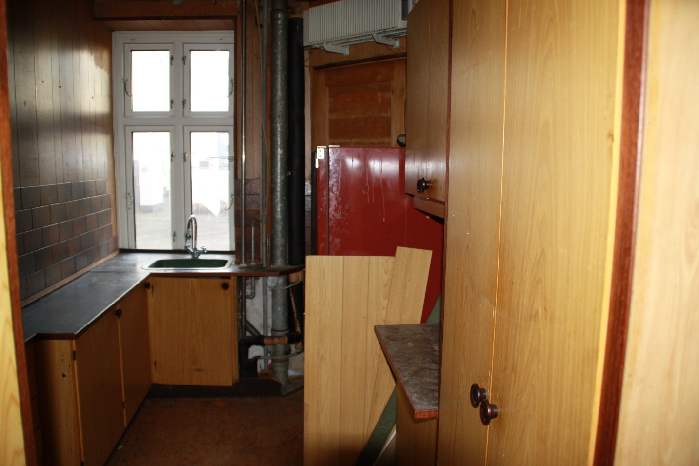
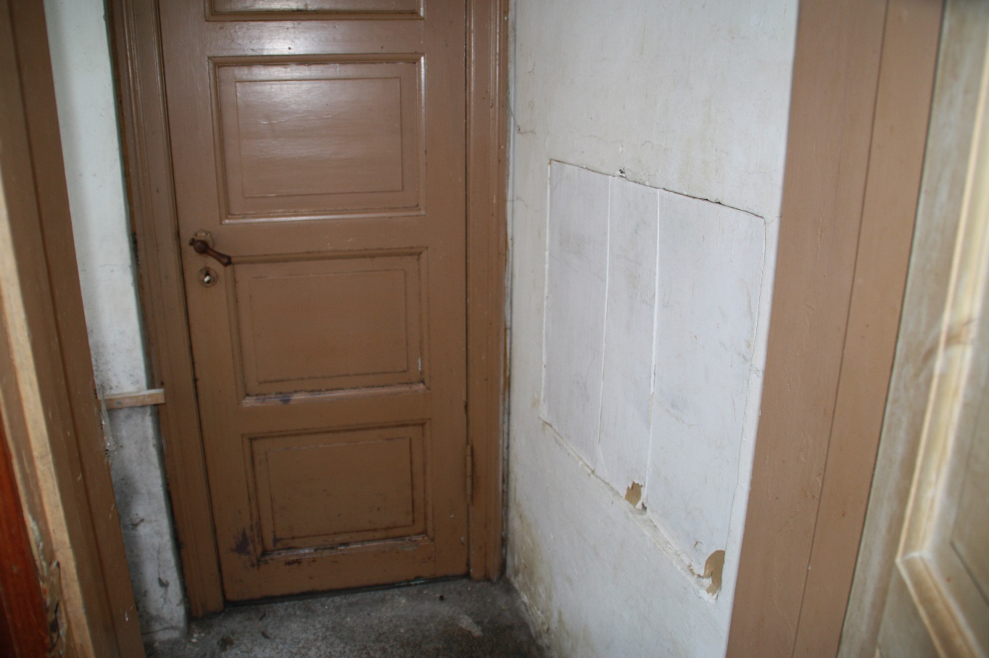

Slide 6
Sko og støvler på trappen
Bestyrelsen beder alle huske om at tage hensyn og ikke stille sko og støvler uden for vores
lejligheds døre. Dette gælder både hoved- og køkkendør.
Det er stadig et problem på nogle trappeafsatser, at man ikke kan komme forbi uden risiko
for at falde.
Husk nu, at alle vores trapper er flugtveje ved brand.
Bestyrelsen takker for hjælpen på forhånd.
Skiltning på vores dør (Den tar´ vi også lige en gang til)
Bestyrelsen skal venligst bede alle andelshavere sikre sig, at der er navnskilt på vores hoveddør
til vores lejligheder. Så derfor henstilles der til at få bragt dette i orden snarest muligt.
Det er stadig påbudt og dermed lovpligtigt, at der er navneskilt på vores hoveddør, ( altså din dør
til din lejlighed), selvom vi nu har postkasser i stueetagen.
På forhånd tak for hjælpen.
Cigaretskodder i skraldebøtten, TAK
Det er bare ikke i orden, at man smider cigaretskodder ud af vinduerne og dermed er en fare
for personer som går forbi og kan risikere at få et tændt cigaretskod i hovedet.
Vi skal alle have lov at være her, men tag hensyn og skod dine cigaretter de rigtige steder og
cigaretskodder skal ikke smides i gården, på græsset eller i bedene….Det tager faktisk 5-10 år
før et cigaretskod forgår……………

Slide 7
Nye P-regler her på Frederiksberg som også gælder os
I har sikkert som jeg modtaget en fin pjece fra Frederiksberg Kommune om de nye parkeringsregler på Frederiksberg fra 1. april 2015.
Husk endeligt at oplyse de nye P-regler til jeres gæster.
Vi brínger lige noget af det mest vigtige i de nye P-regler:
Billetpriser for parkering fra 1. april 2015:
0-2 timer Gratis
3 timer Kr. 10,00
4 timer Kr. 25,00
5 timer Kr. 45,00
6 timer Kr. 65,00
Over 6 timer Kr. 70,00
En uge Kr. 350,00
Altså hvis du får besøg og dine gæster er i bil til Lyøvej eller sprogøvej og skal parkere sin bil mere end 2 timer skal der købes parkeringsbillet.
Du kan betale for parkeringen med mobiltelefonen hos:
Easypark: Tlf 7022 1245 eller SMS ”app” til 1411
Parkman: Hent app på parkman.dk
ParkPark: tlf.: 7230 0200 eller SMS ”parkpark” til 1220
Du kan også købe P-billet:
I parkeringsautomater, som du kan se på hjemmesiden www.frederiksberg.dk
Eller i P-kælderen under Falkoner Plads.

Slide 8
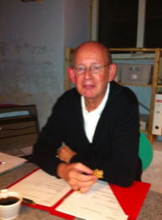
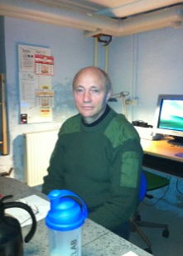
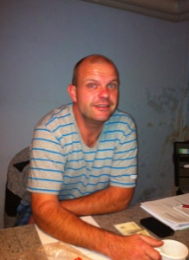
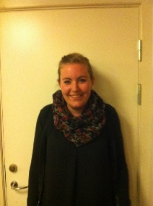
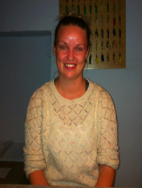
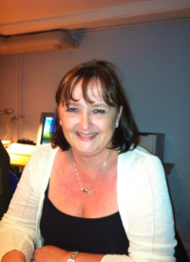
Efter generalforsamlingen for nyligt ser bestyrelsen sådan ud:
Formand Anders Dalsted:
Sprogøvej 12, 1., th.
Tlf: 3811 1544
Kan også kontaktes på: mail@adalsted.dk
Næstformand Birger Christensen:
Sprogøvej 12, 3., tv.
Tlf: 5190 7980
Kan også kontaktes på: ib@xline.dk
Bestyrelsesmedlem Allan Rabenfeldt
Sprogøvej 12, 4., tv.
Tlf: 2251 1016
Kan også kontaktes på: rabenfeldt@hotmail.com
Bestyrelsessuppleant Natalia Borch Nielsen
Sprogøvej 10, 2., th.
TLf: 6177 8816
Kan også kontaktes på: gril86@hotmail.com
Bestyrelsesmedlem Maibrit Gjørup
Sprogøvej 10, 2., tv.
Tlf: 2795 3144
Kan også kontaktes på: maibritgjorup@hotmail.com
Bestyrelsesmedlem Helle Arslev
Lyøvej 17, 3., th.
Tlf: 2065 1130
Kan også kontaktes på: helle.arslev@gmail.com

Slide 9
Bestyrelsens faste mødedage 2014/2015:
Alle bestyrelsens mødedage er den 2. tirsdag i måneden
Den 11. november 2014
Den 9. december 2014
Den 13. januar 2015
Den 10. februar 2015
Den 10. marts 2015
Den 15. april 2015
Den 12. maj 2015
Den 9. juni 2015
Sommerferie i juli – der holdes ingen bestyrelsesmøde
Den 11. august 2015
Den 8. september 2015
Du er altid velkommen til at komme forbi bestyrelsens kontor på vores mødedage
( ligger over for indgangen til cykelkælderen)
Vores møder starter altid kl.19 og vi er at træffe ca. 1 time frem
Ansvarshavende for ALS-NYT: Bestyrelsen ALS v/ Helle

